Slide 1
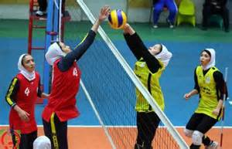


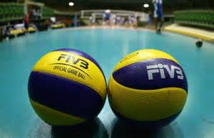
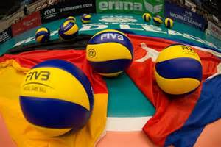
مسابقات والیبال دختران منطقه 4 ورزش دانشگاهها
زمان: 13 الی 19 بهمن 1394
مکان: سالن ورزشی فجر دانشگاه گیلان

